Slide 1



Slide 2



Slide 3

Frenesi
Alfredo Mendes

Slide 4


Semicerrei os olhos
p’ra não ver,
A luz que teu
olhar irradiava.
Eu receei o brilho
que emanava,
E o frenesi que via,
transparecer!

Slide 5


Slide 6
Teu corpo sedutor
me fez tremer,
Pois tua formosura
me ofuscava.
O teu porte de
deusa dominava…
Ali fiquei refém
do teu poder!

Slide 7
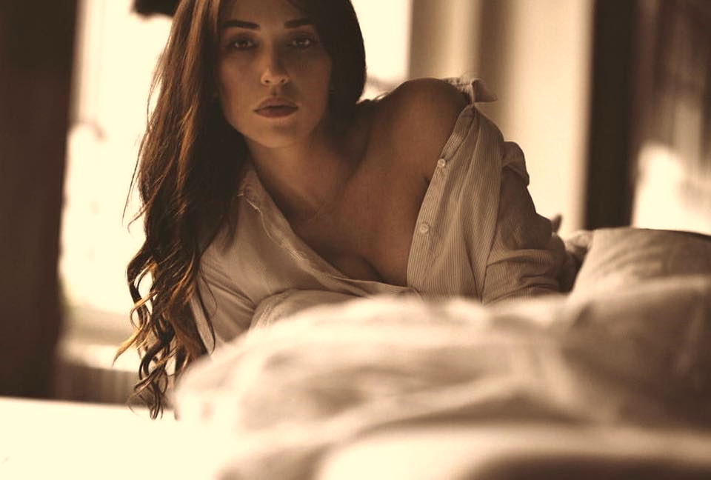

Slide 8
Miríades de estrelas
te envolviam.
Meus lacrimantes
olhos não te viam…
Perante o esplendor
do teu olhar!

Slide 9


Slide 10
Cerrei de novo os
olhos p’ra não ver!
Chorei por teu amor
não poder ter,
Ceguinho por amor
irei ficar!

Slide 11


Slide 12


Slide 13
Imagens: Internet e Acervo Pessoal
Texto: Alfredo dos Santos Mendes
Música: Frank Pourcel- Morir de Amor
www.pinterest.com/cleonicemenegat/vídeos
www.sergrasan.com/cleoslides
Canal no Youtube:
https://www.youtube.com/channel/UCOqGbdkljrk4Oo-W1JKI0MA/videos?view_as=subscriber
Criação, Formatação e Edição:
Cléo Menegatt
cmenegatt2016@gmail.com

